Slide 1
FUNDUSZE EUROPEJSKIE dla KUJAW I POMORZA
2021-2027
Komitet Monitorujący w dniu 16.01.2024 r. (stan na dzień 31.12.2024r.)

Slide 2
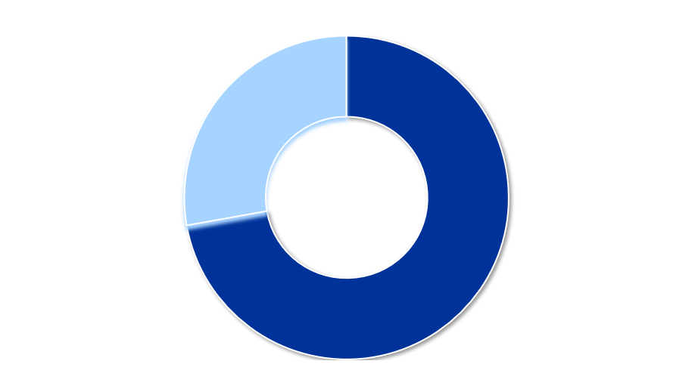
Alokacja dla Programu
EFS+
27,8%
509 618 947 EUR
2 173 779 618 PLN*
EFRR
72,2%
1 326 487 384 EUR
5 658 131 936 PLN*
*1 EUR (kurs na podstawie danych ECB) na 30.12.2024 r. = 4,2655
źródło: CST2021

Slide 3
Alokacja w podziale na priorytety
źródło: CST2021

Slide 4
Kontraktacja w zakresie EFRR i EFS +
4

Slide 5
Kontraktacja w FEdKP w podziale na IZ/IP
5

Slide 6
Umowy w przygotowaniu IZ
źródło: CST2021

Slide 7
Umowy w przygotowaniu IP
źródło: CST2021

Slide 8
Zatwierdzone wnioski o płatność w FEdKP w podziale na EFRR i EFS+
8

Slide 9
Zatwierdzone wnioski o płatność w FEdKP w podziale na IZ/IP
9

Slide 10
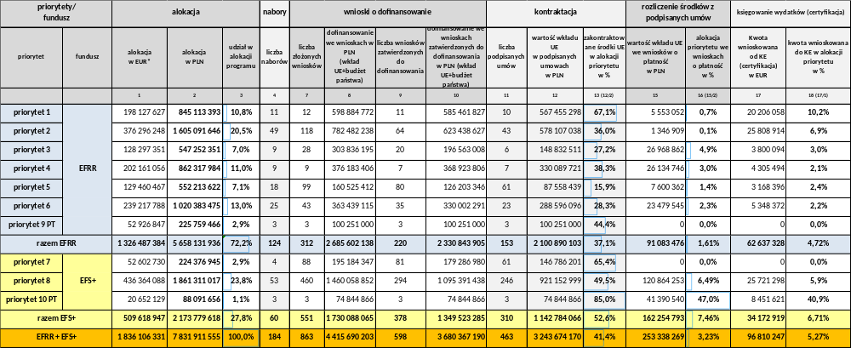
Stan realizacji (podpisane umowy o dofinansowanie, wnioski o płatność) księgowanie wydatków oraz % wykorzystanej alokacji FEdKP 2021-2027 w podziale na priorytety narastająco
10

Slide 11
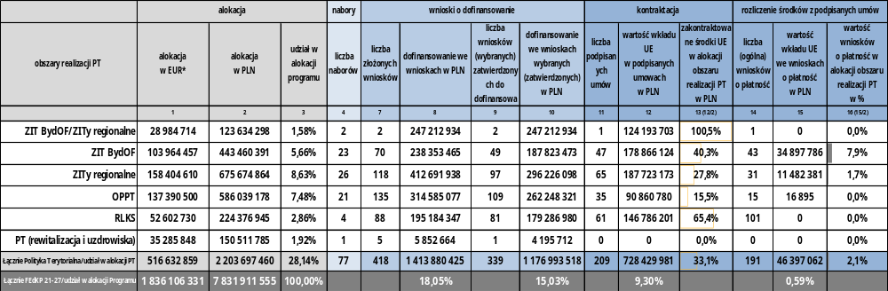
Realizacja Polityki Terytorialnej w FEdKP 2021-2027
źródło: Departament Zarządzania Funduszami Europejskimi dla Kujaw i Pomorza

Slide 12
Postęp w realizacji FEdKP 2021-2027 - % wykorzystanej alokacji Programu we wnioskach przekazanych do KE (księgowanie wydatków)
n+3 dla 2025r. 12,5 %
źródło: CST2021

Slide 13
Księgowanie wydatków w ramach FEdKP 2021-2027
 |  | Wkład UE w mln EURO
 |  | EFRR | EFS+ | Razem
Księgowanie | Certyfikacja/księgowanie w 2024 | 62,64 | 34,17 | 96,81
Program | Wartość programu | 1 326,49 | 509,62 | 1 836,11
 | % wykonania programu (rzeczywiste) | 4,72% | 6,71% | 5,27%
Prognoza | Prognoza IZ/IC dla roku 2024 (Przekazana do KE w lipcu 2024) | 97,35 | 37,47 | 134,82
 | % programu | 7,34% | 7,35% | 7,34%
 | % wykonania prognozy 2024 (rzeczywisty) | 64,34% | 91,20% | 71,81%
Cel n+3 | n+3 narastająco na 2025 | 165,24 | 63,48 | 228,72
 | % programu | 12,46% | 12,46% | 12,46%
 | % wykonania n+3 narastająco na 2025 (rzeczywisty) | 37,91% | 53,83% | 42,33%
źródło: Wydział Certyfikacji Funduszy Europejskich dla Kujaw i Pomorza

Slide 14
Realizacja Funduszy Europejskich dla województw na lata 2021-2027
Województwo | alokacja FE dla województw w perspektywie 2021-2027 - wkład UE |  |  | nabory | wnioski o dofinansowanie |  |  |  | podpisane umowy (kontraktacja) |  |  |  | wnioski o płatność
 | EFRR + EFS+ (EUR) |  | EFRR + EFS+ (PLN) | liczba naborów | liczba złożonych wniosków | dofinansowanie we wnioskach | % alokacji priorytetów | Lokata (% alokacji priorytetów we wnioskach o dofinansowanie) | liczba podpisanych umów | wartość wkładu w podpisanych umowach w PLN | Alokacja priorytetów w podpisanych umowach (kontraktacja) w % | Lokata (% alokacji priorytetów w wartości podpisanych umowów) | wartość wkłądu UE we wnioskach o płatność | % alokacji priorytetów w zatwierdzonych wnioskach o płatność | Lokata (% alokacji priorytetów w zatwierdzonych wnioskach o płatność)
Dolnośląskie | 1 734 688 741 | 5,8% | 7 399 314 825 | 172 | 2 445 | 7 887 611 334 | 106,6% | 2 | 692 | 3 953 235 705 | 53,4% | 2 | 583 909 699 | 7,89% | 1
Kujawsko-Pomorskie | 1 836 106 331 | 6,2% | 7 831 911 555 | 184 | 869 | 5 244 921 017 | 67,0% | 10 | 463 | 3 243 674 170 | 41,4% | 5 | 253 338 269 | 3,23% | 8
Lubelskie | 2 431 957 819 | 8,2% | 10 373 516 077 | 141 | 2 816 | 7 814 306 934 | 75,3% | 8 | 1017 | 3 844 896 353 | 37,1% | 6 | 456 259 192 | 4,40% | 3
Lubuskie | 914 841 216 | 3,1% | 3 902 255 207 | 86 | 498 | 1 700 612 757 | 43,6% | 16 | 185 | 1 048 118 359 | 26,9% | 14 | 62 695 260 | 1,61% | 16
Łódzkie | 2 375 420 174 | 8,0% | 10 132 354 752 | 137 | 3 420 | 9 905 432 142 | 97,8% | 4 | 620 | 3 264 722 902 | 32,2% | 11 | 395 309 617 | 3,90% | 5
Małopolskie | 2 425 739 646 | 8,2% | 10 346 992 460 | 149 | 3 116 | 10 032 280 624 | 97,0% | 5 | 798 | 3 484 096 603 | 33,7% | 8 | 269 438 218 | 2,60% | 15
Mazowieckie | 2 096 611 002 | 7,1% | 8 943 094 229 | 133 | 2 423 | 7 437 142 583 | 83,2% | 6 | 506 | 2 090 492 877 | 23,4% | 16 | 276 652 750 | 3,09% | 10
Opolskie | 966 481 697 | 3,3% | 4 122 527 679 | 106 | 516 | 2 295 878 328 | 55,7% | 14 | 120 | 1 029 991 650 | 25,0% | 15 | 147 095 495 | 3,57% | 7
Podkarpackie | 2 265 865 802 | 7,6% | 9 665 050 578 | 85 | 2 280 | 7 888 496 247 | 81,6% | 7 | 841 | 4 124 575 657 | 42,7% | 4 | 384 811 386 | 3,98% | 4
Podlaskie | 1 298 938 733 | 4,4% | 5 540 623 166 | 95 | 1 016 | 3 402 801 210 | 61,4% | 13 | 218 | 1 836 225 817 | 33,1% | 9 | 173 665 993 | 3,13% | 9
Pomorskie | 1 751 808 323 | 5,9% | 7 472 338 402 | 63 | 1 118 | 4 971 525 315 | 66,5% | 11 | 343 | 2 442 491 456 | 32,7% | 10 | 472 042 200 | 6,32% | 2
Śląskie | 2 922 250 484 | 9,8% | 12 464 859 440 | 167 | 4 065 | 20 292 353 787 | 162,8% | 1 | 1488 | 8 809 678 055 | 70,7% | 1 | 333 734 728 | 2,68% | 14
Świętokrzyskie | 1 456 247 852 | 4,9% | 6 211 625 213 | 102 | 1 564 | 4 618 810 639 | 74,4% | 9 | 454 | 2 216 419 045 | 35,7% | 7 | 191 269 795 | 3,08% | 12
Warmińsko-Mazurskie | 1 785 884 688 | 6,0% | 7 617 691 137 | 99 | 2 668 | 4 845 994 394 | 63,6% | 12 | 408 | 2 096 473 472 | 27,5% | 12 | 229 090 664 | 3,01% | 13
Wielkopolskie | 1 739 597 369 | 5,9% | 7 420 252 577 | 145 | 1 769 | 7 287 909 214 | 98,2% | 3 | 599 | 3 282 861 837 | 44,2% | 3 | 267 524 776 | 3,61% | 6
Zachodniopomorskie | 1 686 628 815 | 5,7% | 7 194 315 210 | 95 | 959 | 3 382 792 669 | 47,0% | 15 | 329 | 1 964 899 749 | 27,3% | 13 | 222 316 452 | 3,09% | 10
 | 29 689 068 692 | 100,0% | 126 638 722 506 | 1 959 | 31 542 | 109 008 869 194 | 86,1% |  | 9 081 | 48 732 853 706 | 38,5% |  | 4 719 154 494 | 3,73%
źródło: Departament Zarządzania Funduszami Europejskimi dla Kujaw i Pomorza

Slide 15
Centra usług społecznych i Dzienne domy pobytu w ramach FEdKP 2021-2027
CUS / DDP | liczba zawartych umów o dofinansowanie | Wsparte placówki | Dofinansowanie UE
Centra usług społecznych | 21 | 21 CUS w tym: 8 DDP (5 nowych i 3 w ramach kontynuacji) | 110 941 573
Dzienne domy pobytu | 31 | 79 DDP w tym: 42 nowe i 37 w ramach kontynuacji | 241 027 971
Suma | 52 |  | 351 969 544
Podsumowując w ramach FEdKP powstanie:
DDP: 87 w tym 47 nowych placówek i 40 otrzyma wsparcie w ramach kontynuacji inwestycji z RPO WK-P na lata 2014-2020
CUS : 21 nowych placówek

Slide 16
Centra usług społecznych i Dzienne domy pobytu w ramach FEdKP 2021-2027 - wnioski w ocenie
Działanie 08.24 Usługi społeczne i zdrowotne
Konkurs w ocenie: nr FEKP.08.24-IZ.00-153/24
Budżet naboru: 23 538 778 zł (21 061 011,68 zł EFS+, 2 477 766,08 zł – BP)
Liczba złożonych wniosków: 18 na kwotę dofinansowania 92 619 214 zł (EFS+ i BP)
W przypadku zakontraktowania wszystkich projektów powstałoby 25 nowych DDP oraz 1 w ramach kontynuacji inwestycji z RPO WK-P na lata 2014-2020

Slide 17
Centra usług społecznych i Dzienne domy pobytu w ramach FEdKP 2021-2027
Na 144 gminy w województwie kujawsko-pomorskim w 69 gminach znajduje się przynajmniej jeden dzienny dom pobytu, który otrzymał dofinansowanie w ramach RPO WK-P na lata 2014-2020 oraz w ramach FEdKP na lata 2021-2027.

Slide 18
Priorytet 7 Fundusze Europejskie Na Rozwój Lokalny:
Działanie nr FEKP.07.01 - Przełamywanie stereotypów związanych z płcią
Działanie nr FEKP.07.02 - Wsparcie dzieci i młodzieży poza edukacją formalną
Działanie nr FEKP.07.03 - Aktywizacja edukacyjna osób dorosłych
Działanie nr FEKP.07.04 - Wspieranie integracji społecznej
Priorytet | Działanie | Numer naboru | Typ wnioskodawcy | Budżet naboru | Liczba złożonych wniosków | Dofinansowanie we wnioskach | Liczba wniosków wybranych do dofinansowania | Dofinansowanie we wnioskach wybranych do dofinansowania | Liczba podpisanych umów | Wkład UE w umowach
7 | FEKP.07.01 | FEKP.07.01-IZ.00-102/24 | Lokalne Grupy Działania | 16 913 772 | 18 | 16 913 772 | 18 | 16 913 772 | 11 | 10 638 335
 | FEKP.07.02 | FEKP.07.02-IZ.00-103/24 |  | 76 551 402 | 28 | 79 699 918 | 26 | 73 402 885 | 23 | 66 256 799
 | FEKP.07.03 | FEKP.07.03-IZ.00-104/24 |  | 14 487 806 | 15 | 16 943 490 | 10 | 7 343 156 | 6 | 4 932 731
 | FEKP.07.04 | FEKP.07.04-IZ.00-105/24 |  | 94 423 899 | 27 | 81 627 166 | 27 | 81 627 166 | 21 | 64 958 336
 |  |  |  | Razem | 88 | 195 184 347 | 81 | 179 286 980 | 61 | 146 786 201

Slide 19
Projekt nr FEKP.08.21-IZ.00-0001/23 pn. Rozwój NGO siłą Kujaw i Pomorza
Beneficjent: Województwo Kujawsko-Pomorskie (Departament Spraw Społecznych i Zdrowia)
Okres realizacji projektu: od 1 stycznia 2024 r. do 31 grudnia 2026 r.
Wydatki kwalifikowalne projektu: 5 337 696,25 zł
Dofinansowanie z EFRR: 4 537 041,81zł
Data podpisania Umowy: 16 kwietnia 2024 r.

Slide 20
Projekt nr FEKP.08.21-IZ.00-0001/23 pn. Rozwój NGO siłą Kujaw i Pomorza
Beneficjent: Województwo Kujawsko-Pomorskie (Departament Spraw Społecznych i Zdrowia)
Cel projektu - wzmocnienie potencjału ludzkiego, organizacyjno-technicznego i funkcjonalnego NGO umożliwiającego poprawę kondycji, efektywności działalności, stabilności funkcjonalnej i trwałości podejmowanych przez NGO działań poprzez wdrożenie kompleksowych i zindywidualizowanych instrumentów rozwoju. Podejmowane
w ramach projektu kompleksowe działania mają na celu budowanie zdolności organizacji społeczeństwa obywatelskiego i podmiotów sektora społecznego w sposób adekwatny do potrzeb oraz wyzwań wynikających z procesów społeczno-gospodarczych i aktualnego poziomu rozwoju sektora społecznego.
Zaplanowane w ramach projektu wsparcie będzie ukierunkowane na: budowanie zdolności i potencjału partnerów społeczeństwa obywatelskiego rozumiane jako wspieranie instytucjonalnych podmiotów (liderów) działających w trzecim sektorze w celu rozwijania skutecznych, sprawnych i dobrze zarządzanych instytucji efektywnie wykorzystujących posiadane zasoby ludzkie, sprzętowo-techniczne, finansowe w celu realizacji zadań, do których zostały powołane. Działania te wynikać będą z aktualnie zdiagnozowanych potrzeb NGO i obejmować będą różnorodny zakres wsparcia, w tym w formie szkoleń, działań służących tworzeniu sieci kontaktów i wzmacniania ich potencjału (organizacyjnego, technicznego, jak i finansowego), w celu rozwoju, a także na rzecz podejmowania wspólnych inicjatyw z innymi podmiotami funkcjonującymi w ich otoczeniu.

Slide 21
Projekt nr FEKP.08.21-IZ.00-0001/23 pn. Rozwój NGO siłą Kujaw i Pomorza
Beneficjent: Województwo Kujawsko-Pomorskie (Departament Spraw Społecznych i Zdrowia)
Grupa docelowa projektu - uzupełniająco pracownicy organizacji pozarządowych, jak i osoby z nimi współpracujące (w tym wolontariusze). Projekt oferuje wsparcie w zakresie uzupełnienia, nabywania i rozwoju kompetencji i kwalifikacji zawodowych zasobów ludzkich NGO tj. pracowników, organów zarządczych, członków oraz wolontariuszy niezbędnych do zarządzania organizacją jak również prowadzenia działań statutowych. Podejmowane działania będą ukierunkowane na wzmocnienie potencjału NGO, jak również będą wspierać budowanie refleksyjności sektora NGO, w szczególności wzmocnienie zasobów ludzkich w NGO, czy zdolności do budowania strategii/planów rozwoju organizacji. Zakres merytoryczny działań dotyczyć może jedynie budowy zdolności organizacji społeczeństwa obywatelskiego statutowo zgodnych z obszarami celów EFS+.
W ramach projektu - realizacja kompleksowych działań szkoleniowo-doradczych obejmujących szkolenia oraz warsztaty tematyczne dot. w szczególności zarządzanie finansami, zasobami ludzkimi, projektami, zarządzanie zmianą i ryzykiem, finansowanie działalności, projektowanie usług/tworzenie oferty produktów w organizacji, a także doradztwo i konsultacje z ekspertami w zakresie m.in. oceny potencjału czy tworzenia planu rozwoju organizacji. Kluczowe będą również działania z zakresu wewnętrznego i międzysektorowej współpracy poprzez organizację spotkań branżowych, networkingowych, sieciujących czy wizyt studyjnych. Instrumentem silnie oddziałującym na budowanie potencjału NGO będzie dofinansowanie indywidualnego planu rozwoju danej organizacji w obszarach przez nie wskazanych.
Działania informacyjne realizowane na obszarze całego województwa, z wykorzystaniem narzędzi umożliwiających dotarcie do szerokiego grona odbiorców, z wykorzystaniem portali społecznościowych i stron www.Efektem proj. będzie wsparcie min.70NGO oraz min.150 przedstawicieli III sektora.

Slide 22
Projekt nr FEKP.01.03-IZ.00-0006/24 pn. Regionalny Akcelerator Biznesu – Platforma Współpracy Biznesu
Beneficjent: Izba Przemysłowo-Handlowa w Toruniu
Okres realizacji projektu: od 1 stycznia 2024 r. do 31 sierpnia 2027 r.
Wydatki kwalifikowalne projektu: 28 661 662,00 zł
Dofinansowanie z EFRR: 21 544 971,32 zł
Data podpisania Umowy: 4 listopada 2024 r.

Slide 23
Projekt nr FEKP.01.03-IZ.00-0006/24 pn. Regionalny Akcelerator Biznesu – Platforma Współpracy Biznesu
Beneficjent: Izba Przemysłowo-Handlowa w Toruniu
.
Celem projektu jest zainicjowanie i wsparcie współpracy start-upów z dużymi i/lub średnimi firmami m.in.o zasięgu międzynarodowym. Zakłada się, że współpraca ze start-upami będzie inicjowana i przeprowadzana w ramach Programu Akceleracyjnego (dalej: PA) (obejmującego mentoring, skalowanie, internacjonalizację, współpracę badawczą, stabilizację procesów produkcyjnych i usługowych) przez komercjalizację innowacyjnych pomysłów lub technologii istotnych dla funkcjonowania dużych i średnich firm. Program Akceleracyjny będzie uzupełniony wsparciem dotacyjnym, które umożliwi start-upom-uczestnikom projektu z obszarów OSI (borykającym się ze szczególnymi trudnościami we wychodzeniu na rynek, testowaniu produktów, walidowaniu ich) przygotowanie się do wejścia na rynek od strony finansowej, pozwoli na właściwie wycenianie swoich projektów i jednocześnie umożliwi im przygotowanie się do rozmów z potencjalnymi inwestorami.
Projekt będzie realizowany w 3 etapach:
  pierwszym etapem realizacji będzie wyłanianie do udziału w projekcie dużych i/lub średnich firm oraz rekrutacja start-upów do udziału w projekcie. Wyłanianie Odbiorców Technologii (dalej: OT) i rekrutacja start-upów będzie następowała przy użyciu dedykowanego do tego celu generatora.

Slide 24
Projekt nr FEKP.01.03-IZ.00-0006/24 pn. Regionalny Akcelerator Biznesu – Platforma Współpracy Biznesu
Beneficjent: Izba Przemysłowo-Handlowa w Toruniu
  drugim etapem realizacji będzie proces, w ramach którego mentorzy-przedstawiciele OT zainicjują
  i będą prowadzić współpracę z dobranymi, wg wymagań OT, start-upami. W PA będą realizowane warsztaty prowadzone dla start-upów przez mentorów z OT, wizyty studyjne dla start-upów w OT oraz szkolenia dla przedstawicieli start-upów z następujących umiejętności: techniczne, zarządzanie, przedsiębiorczość, ekologia i inne związane z transformacją przemysłową i przedsiębiorczością, zgodnie ze zgłaszanym zapotrzebowaniem.
  trzecim etapem tj. po zakończeniu PA rozpocznie się realizacja projektu - przyznawanie dotacji.
  Do projektu zostanie przyjętych 10 OT i do 90 start-upów. W ramach PA każdy OT będzie współpracował ze średnio 9 start-upami. Do kolejnego etapu zostaną przyjęte 44 start-upy, z których każdy otrzyma dotację w wysokości do 400 tys. zł, jednocześnie będzie zobowiązany do wniesienia wkładu własnego w wysokości do 100 tys. zł i podatku VAT. W wyniku realizacji projektu 5 start-upów nawiąże stałą współpracę z OT.

Slide 25
Projekt nr FEKP.08.24-IZ.00-0004/23 pn. Płużnickie Centrum Usług Społecznych – rozwój, integracja i koordynacja usług społecznych dla mieszkańców Gminy Płużnica
Beneficjent: Gmina Płużnica
Projekt z obszaru usług społecznych:
Celem projektu jest zwiększenie dostępności do usług opiekuńczych i społecznych.
okres realizacji projektu: od 01.04.2024 r. do 1.03.2027 r.
skierowany jest do 212 mieszkańców Gminy Płużnica potrzebujących wsparcia
w codziennym funkcjonowaniu i ich otoczenia oraz osób sprawujących opiekę nad osobami potrzebującymi wsparcia w codziennym funkcjonowaniu
projekt partnerski Gminy Płużnica i Towarzystwa Rozwoju Gminy Płużnica
budżet projektu: 6 137 258,96 PLN, w tym dofinansowanie 5 828 908,10 PLN

Slide 26
Działania:
utworzenie i funkcjonowanie Płużnickiego Centrum Usług Społecznych (PCUS), powstałego
z przekształcenia Gminnego Ośrodka Pomocy Społecznej;
utworzenie i funkcjonowanie 13 Klubów Samopomocy w 13 miejscowościach dla łącznie 130 osób potrzebujących wsparcia w codziennym funkcjonowaniu z powodu wieku, stanu zdrowia
i niepełnosprawności
utworzenie i funkcjonowanie Klubu Samopomocy dla 10 osób z zaburzeniami psychicznymi,
w tym z powodu choroby otępiennej i Alzheimera
usługa „Płużnickiej Taksówki” – nieodpłatna usługa transportu w celu przeciwdziałania wykluczeniu komunikacyjnemu
usługa Płużnicka „Złota Rączka” - realizacja drobnych prac naprawczych i konserwatorskich
prowadzenie wypożyczalni sprzętu rehabilitacyjnego

Slide 27
Projekt nr FEKP.01.01-IZ.00-0001/23 pn. Fundusz Badań i Wdrożeń 3.0
Beneficjent: Kujawsko-Pomorski Fundusz Pożyczkowy Sp. z o.o.
Okres realizacji projektu: od 1 stycznia 2023 r. do 31 grudnia 2029 r.
Wydatki kwalifikowalne projektu: 128 018 306,08 zł
Dofinansowanie z EFRR: 95 944 983,50 zł
Data podpisania Umowy: 12 lutego 2024 r.

Slide 28
Projekt nr FEKP.01.01-IZ.00-0001/23 pn. Fundusz Badań i Wdrożeń 3.0
Beneficjent: Kujawsko-Pomorski Fundusz Pożyczkowy Sp. z o.o.
Celem projektu jest wzmacnianie potencjału badawczego i innowacji poprzez wsparcie dotacyjne (grantowe) dla przedsiębiorstw z terenu Województwa Kujawsko-Pomorskiego. Zgodnie z regulaminem konkursu powyższe zostanie zrealizowane w następującym zakresie:
  wsparcie na tworzenie i rozwój zaplecza B+R w przedsiębiorstwach lub organizacjach prowadzących badania i upowszechniających wiedzę oraz prowadzenie prac badawczo-rozwojowych przez przedsiębiorstwa lub ich konsorcja mających na celu opracowanie nowych produktów/usług, procesów lub wprowadzenie znaczących ulepszeń do istniejących produktów/usług/procesów,
  wsparcie zakupu prac badawczo-rozwojowych i ich wyników przez przedsiębiorstwa
  w organizacjach prowadzących badania i upowszechniających wiedzę,
  wsparcie zakupu zaawansowanych usług doradczych/usług proinnowacyjnych (np. na przygotowanie wniosków patentowych, ochrony wzorów przemysłowych, związanych
  z prototypowaniem, testowaniem, transferem technologii, itp.).

Slide 29
Projekt nr FEKP.01.01-IZ.00-0001/23 pn. Fundusz Badań i Wdrożeń 3.0
Beneficjent: Kujawsko-Pomorski Fundusz Pożyczkowy Sp. z o.o.
14 października 2024 r. Beneficjent ogłosił pierwszy nabór wniosków o grant w ramach Projektu „Fundusz Badań i Wdrożeń 3.0” realizowanego w ramach Priorytetu 1. Fundusze Europejskie na rzecz wzrostu innowacyjności i konkurencyjności regionu, Działania 1.1 Wzmocnienie potencjału badawczego i innowacji;
3 grudnia 2024 r. Beneficjent w komunikacie poinformował, że jest w trakcie oceny formalnej wniosków o grant, które wpłynęły w ramach I naboru Projektu;
w ramach naboru wpłynęło ok. 100 projektów;
planowane podpisanie pierwszych umów z grantobiorcami: marzec 2025 r.

Slide 30
Instrumenty Finansowe w Programie
Fundusze Europejskie dla Kujaw i Pomorza
Beneficjent/Menadżer Funduszu Powierniczego: Kujawsko-Pomorski Fundusz Rozwoju sp. z o.o.
Projekt pn. „Regionalna Instytucja Finansowa – KPFR IF 2021-2027”
Okres realizacji projektu: od 30 października 2023 r. do 31 grudnia 2029 r.
Całkowita wartość projektu: 902 537 271,92 zł
Bezpośredni wkład finansowy: 766 693 609,49 zł
Data podpisania Umowy: 26 czerwca 2024 r.
Wsparcie w ramach 6 Działań (realizacja de facto 6 osobnych projektów)

Slide 31
Instrumenty Finansowe w Programie
Fundusze Europejskie dla Kujaw i Pomorza
Zaangażowanie finansowe w poszczególne Instrumenty:
pożyczka rozwojowa dla przedsiębiorców (Działanie 1.4): 392 mln zł (333 mln zł EFRR)
pożyczka z premią (Działanie 2.5): 152 mln zł (129 mln zł EFRR)
pożyczka na modernizację energetyczną budynków użyteczności publicznej i oświetlenia ulicznego dla JST w ramach ZIT i OPPT (Działanie 2.1 i 2.17): 209 mln zł (177 mln zł EFRR)
ekopożyczka z premią dla przedsiębiorstw – transformacja w kierunku GOZ (Działanie 2.14):
27 mln zł (23 mln EFRR)
ekopożyczka z premią dla przedsiębiorstw – efektywność energetyczna (Działanie 2.16):
56 mln (47 mln EFRR)
pożyczka na modernizację energetyczną wielorodzinnych budynków mieszkalnych oraz budynków użyteczności publicznej poza polityką terytorialną (Działanie 2.16):
66 mln (56 mln EFRR)

Slide 32
Instrumenty Finansowe w Programie
Fundusze Europejskie dla Kujaw i Pomorza
w lipcu i sierpniu 2024 r. wypłacono środki w ramach pierwszych wniosków o płatność – wniosków
o zaliczkę. Kwota zaliczek stanowiła 30% Bezpośredniego Wkładu Finansowego dla każdego Działania.
łącznie w ramach złożonych 6 wniosków o płatność wypłacono 230 008 082,85 zł Bezpośredniego Wkładu Finansowego:
Działanie | Wypłacona kwota
Działanie 1.4 | 99 949 714,98 zł
Działanie 2.1 | 37 258 110,76 zł
Działanie 2.5 | 38 686 077,78 zł
Działanie 2.14 | 6 931 092,48 zł
Działanie 2.16 | 31 263 206,81 zł
Działanie 2.17 | 15 919 880,03 zł

Slide 33
Instrumenty Finansowe w Programie
Fundusze Europejskie dla Kujaw i Pomorza
7 listopada 2024 r., po przeprowadzonej procedurze wyboru, w ramach Działania 1.4 Menadżer Funduszu Powierniczego zawarł Umowę Operacyjną z Pośrednikiem Finansowym – Kujawsko-Pomorskim Funduszem Pożyczkowym sp. z o.o.
wartość umowy: 48 200 000,00 zł (40 006 000,00 zł EFRR)
29 listopada 2024 r. Menadżer Funduszu Powierniczego wypłacił Pośrednikowi Finansowemu pierwszą transzę środków w wysokości: 10 001 500,00 zł.

Slide 34
DZIĘKUJĘ ZA UWAGĘ

